Slide 1
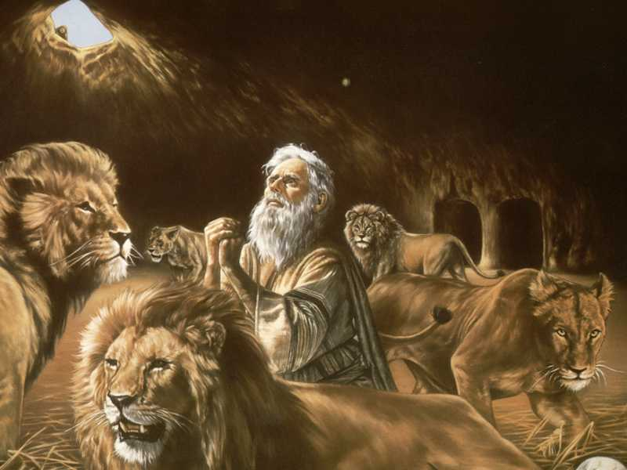


Otoño 2016/Tema: Cambiando las cosas: Cómo puede influir en su mundo
Sesión 6: Obre con fidelidad
20 de noviembre de 2016
(Daniel 6:6-10, 13-16, 19-22)
Iglesia Bíblica Bautista de Aguadilla
Estudios Bíblicos Lifeway ®

Slide 2
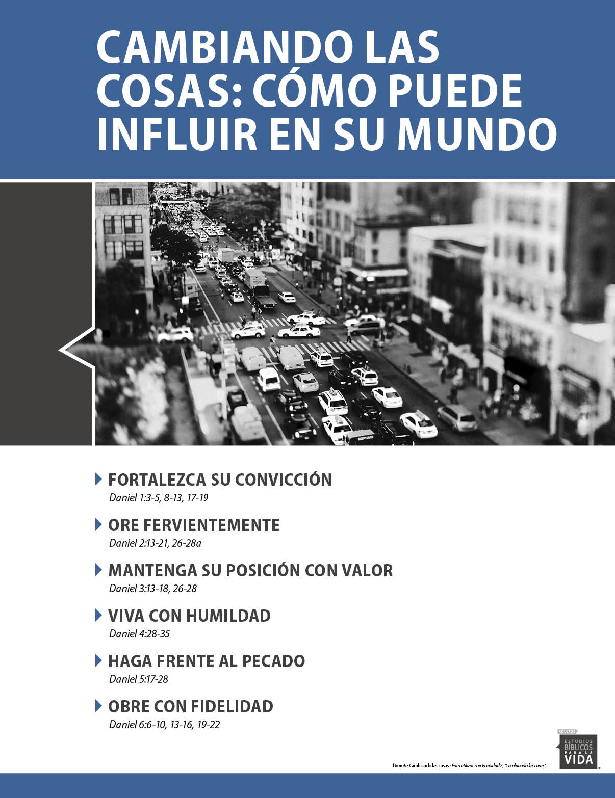


Slide 3

El asunto
Dios es más grande que quienes se oponen a nosotros.

Slide 4
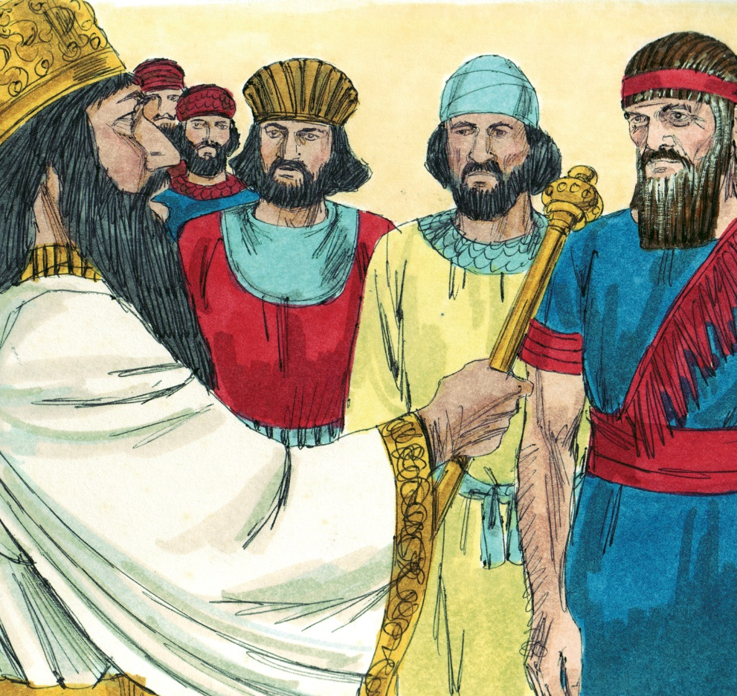
Contexto
El imperio babilónico terminó al final del capítulo 5 (sesión 5), lo reemplazó el imperio Medo-Persa en el año 539 a.C.
No se puede determinar la fecha exacta de los hechos que se relatan en
Daniel 6, pero es probable que el ya fuese muy anciano.

Slide 5
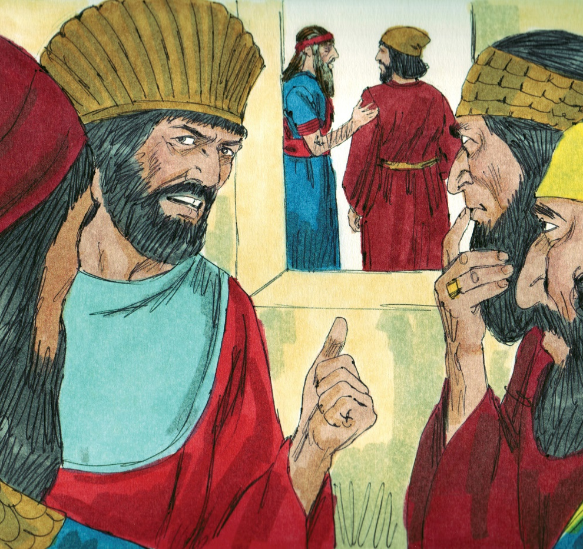
Contexto
Algunos funcionarios del gobierno, que envidiaban a Daniel, engañaron al rey Dario para que decretara que durante un mes sería ilegal orar a alguien que no fuera el mismo rey.
Dado que Daniel era un
Siervo de Dios, no obedeció esa ley

Slide 6

Pasaje bíblico
Daniel 6:6-10

Slide 7
Daniel 6:6-10
“Entonces estos gobernadores y sátrapas se juntaron delante del rey, y le dijeron así: ¡Rey Darío, para siempre vive! Todos los gobernadores del reino, magistrados, sátrapas, príncipes y capitanes han acordado por consejo que promulgues un edicto real...”

Slide 8
Daniel 6:6-10
“...y lo confirmes, que cualquiera que en el espacio de treinta días demande petición de cualquier dios u hombre fuera de ti, oh rey, sea echado en el foso de los leones. Ahora, oh rey, confirma el edicto y fírmalo, para que no pueda ser revocado, conforme a la ley de Media y de Persia, la cual no puede ser abrogada...”

Slide 9
Daniel 6:6-10
“…Firmó, pues, el rey Darío el edicto y la prohibición. Cuando Daniel supo que el edicto había sido firmado, entró en su casa, y abiertas las ventanas de su cámara que daban hacia Jerusalén, se arrodillaba tres veces al día, y oraba y daba gracias delante de su Dios, como lo solía hacer antes.”

Slide 10
Pasaje bíblico
Daniel 6:13-16

Slide 11
Daniel 6:13-16
“Entonces respondieron y dijeron delante del rey: Daniel, que es de los hijos de los cautivos de Judá, no te respeta a ti, oh rey, ni acata el edicto que confirmaste, sino que tres veces al día hace su petición. Cuando el rey oyó el asunto, le pesó en gran manera, y resolvió librar a Daniel; y hasta la puesta del sol trabajó para librarle...”

Slide 12
Daniel 6:13-16
“...Pero aquellos hombres rodearon al rey y le dijeron: Sepas, oh rey, que es ley de Media y de Persia que ningún edicto u ordenanza que el rey confirme puede ser abrogado. Entonces el rey mandó, y trajeron a Daniel, y le echaron en el foso de los leones. Y el rey dijo a Daniel: El Dios tuyo, a quien tú continuamente sirves, él te libre.”

Slide 13
Pasaje bíblico
Daniel 6:19-22

Slide 14
Daniel 6:19-22
“El rey, pues, se levantó muy de mañana, y fue apresuradamente al foso de los leones. Y acercándose al foso llamó a voces a Daniel con voz triste, y le dijo: Daniel, siervo del Dios viviente, el Dios tuyo, a quien tú continuamente sirves, ¿te ha podido librar de los leones?...”

Slide 15
Daniel 6:19-22
“...Entonces Daniel respondió al rey: Oh rey, vive para siempre. Mi Dios envió su ángel, el cual cerró la boca de los leones, para que no me hiciesen daño, porque ante él fui hallado inocente; y aun delante de ti, oh rey, yo no he hecho nada malo.”

Slide 16

Aplicación para mi vida
Aún en contra de la autoridad de los hombres, Daniel obedeció a Dios y fue fiel.
Dios le premió y fue glorificado por la fidelidad de Daniel.
“Respondiendo Pedro y los apóstoles, dijeron: Es necesario obedecer a Dios antes que a los hombres.” (Hechos de los Apóstoles 5.29, RVR60)

Slide 17

Recursos
Floyd, Ronie. y David Francis, eds. Estudios Bíblicos para la Vida para Adultos, Primavera 2016, Vol. 3, Núm. 1, Otoño. Nashville, TN: Lifeway Church Resources, 2016. 135-144.
  MacDonald, William. Comentario Bíblico de William MacDonald: Antiguo Testamento Y Nuevo Testamento. Viladecavalls (Barcelona), España: Editorial CLIE, 2004. Print.
  Ventura, Samuel Vila. Nuevo diccionario biblico ilustrado 1985. Print.
  Vine, W.E. Vine diccionario expositivo de palabras del Antiguo y del Nuevo Testamento exhaustivo 1999. Print.
  Wiersbe, Warren W. Bosquejos Expositivos de La Biblia: Antiguo Y Nuevo Testamento. electronic ed. Nashville: Editorial Caribe, 1995. Print.
  http://blog.lifeway.com/eblifewayadultos/
http://distantshores.org/resources/illustrations/sweet-publishing (imágenes bíblicas).
http://st-takla.org/Gallery/Bible/Illustrations.html (imágenes bíblicas).

Slide 18
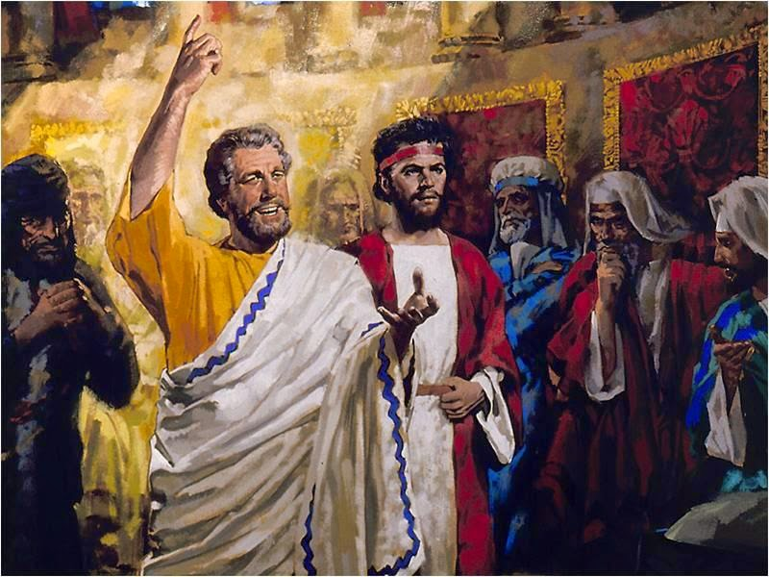
Próximo Estudio Dominical
Otoño 2016
Sesión Extra: Cuando la oposición golpea
27 de noviembre de 2016
Leer y meditar en:
(Hechos 4:23-31)

Slide 19


